Slide 1



Lab1: การใช้งาน Git & GitHub ร่วมกับ VS Code เบื้องต้น
Patcharanikarn Pongthanoo (Lecturer)
Section: IT661-2N / IT661-4N / IT671-2N
Room: MIT202
30701403: Open Sources Software patcharaniakarn@npu.ac.th

Slide 2
Contents
What’s Git?
What’s Github?
What’s VS Code?
How to install Git?
30701403: Open Sources Software patcharaniakarn@npu.ac.th

Slide 3
What’s Git?
Git คือ Version Control ตัวหนึ่งซึ่งจะเป็นระบบที่มีหน้าที่ทำการจัดเก็บการเปลี่ยนแปลงของไฟล์ใน Project และมีการ backup ให้เราสามารถที่จะเรียกดูหรือทำการย้อนกลับไปดูเวอร์ชั่นต่างๆของ Project ที่ใด เวลาใดก็ได้ ดังนั้น Version Control ก็เหมาะอย่างยิ่งสำหรับนักพัฒนาไม่ว่าจะเป็นทั้งในรูปเเบบเดี่ยวหรือกลุ่มก็ตาม และนอกจากนั้นก็ยังสามารถเรียกดูได้ ว่าใครเป็นคนเขียนหรือใครเป็นคนแก้ไข Project ในส่วนต่าง

Slide 4
What’s Github?
GitHub คือ เว็บเซิฟเวอร์ที่ให้บริการในการฝากไฟล์ Git หรือพูดง่ายๆก็คือ Git ที่อยู่บนเว็บไซต์นั่นเอง ซึ่งจะทำให้เราสามารถใช้ Git ร่วมกับคนอื่นได้โดยผ่านเว็บไซต์ซึ่งจะมักนิยมใช้กันมาก ในการเก็บ Project Open Source ต่างๆ

Slide 5
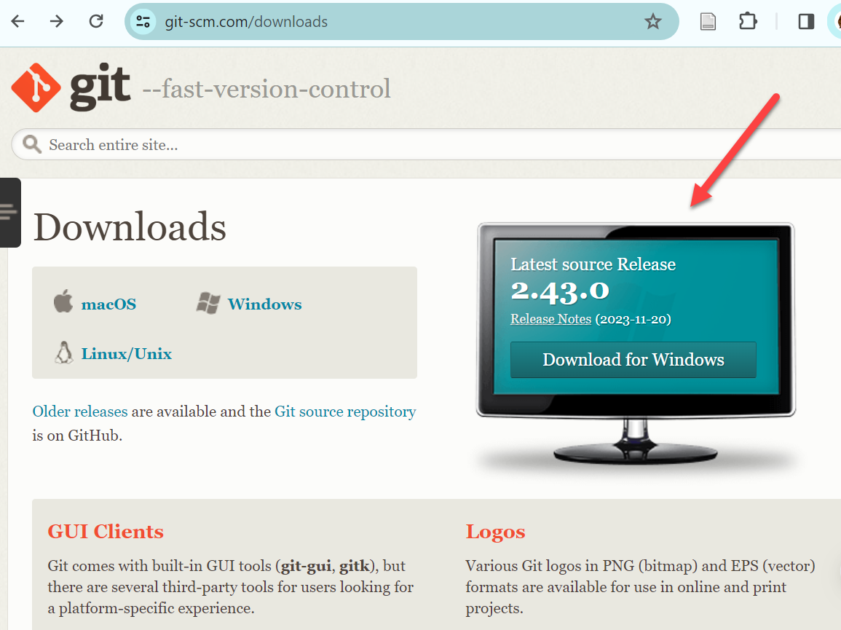
How to install Git?
Download Git
https://git-scm.com/downloads

Slide 6
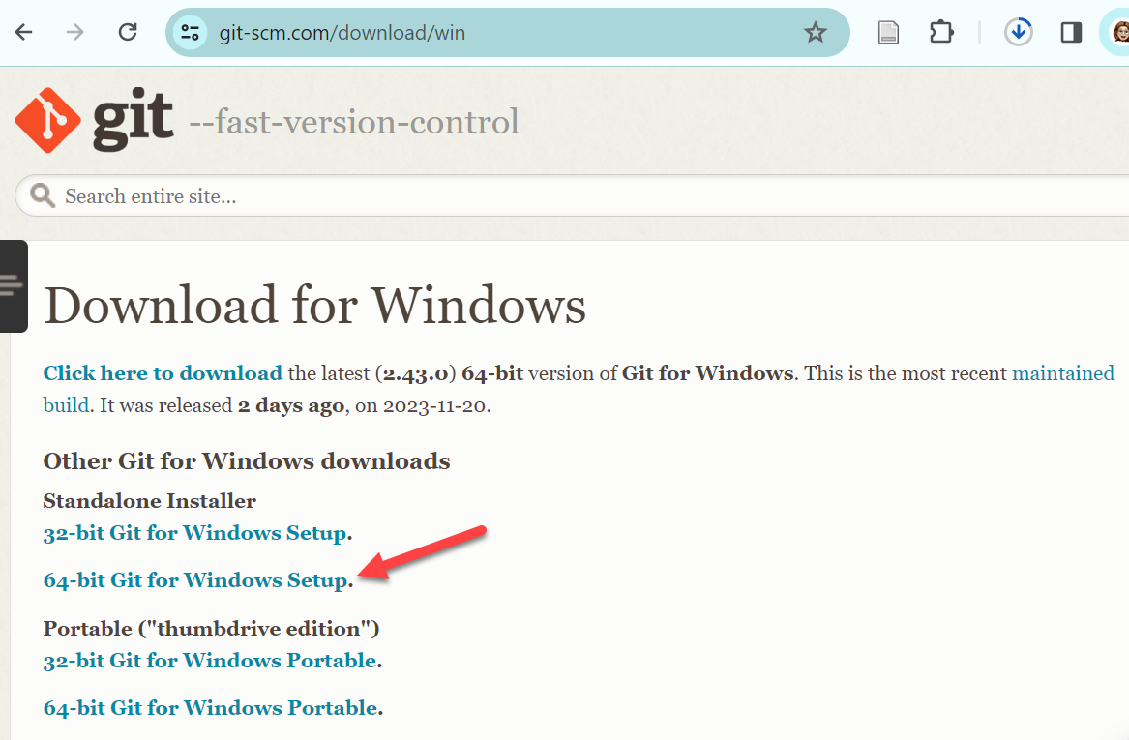

Slide 7
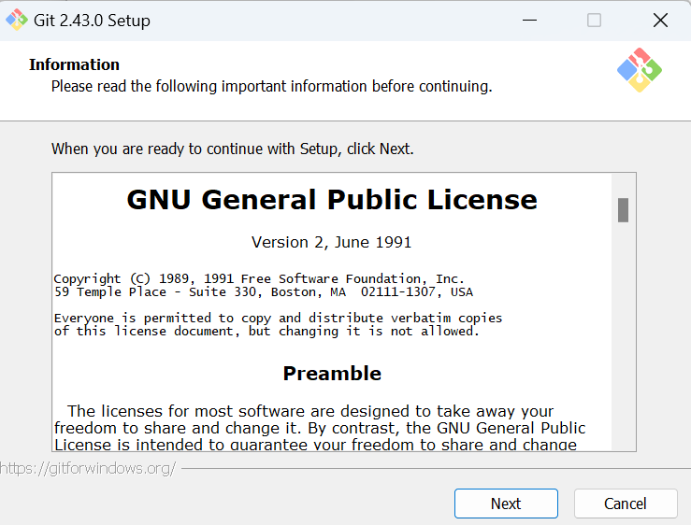
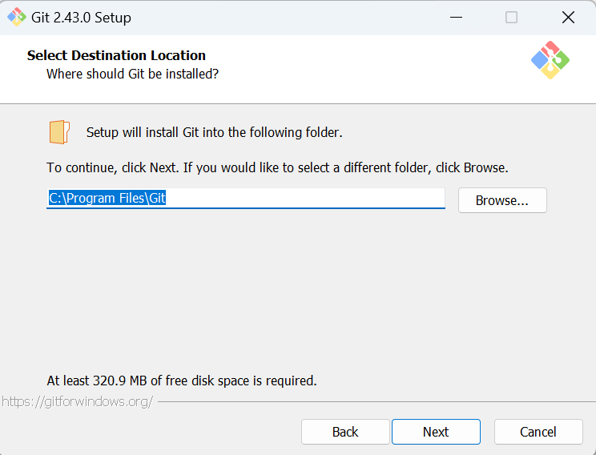
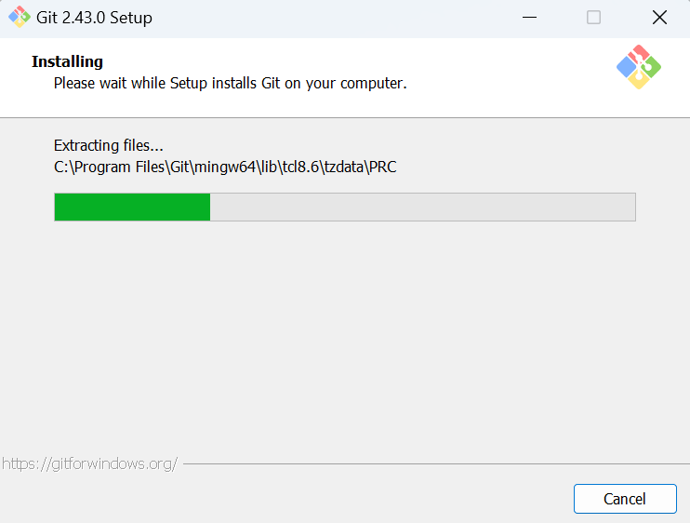
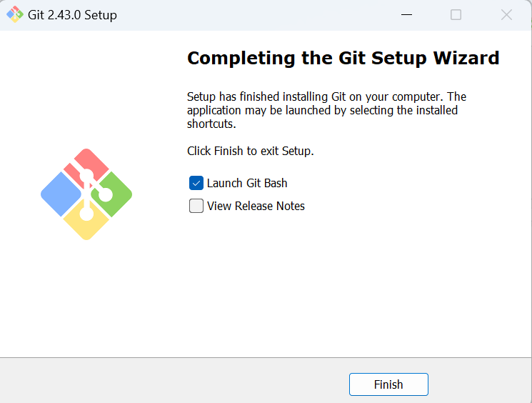

Slide 8
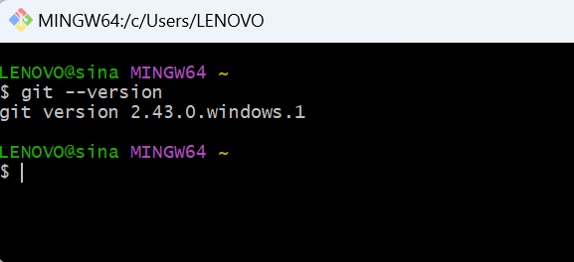
Check Git version
Open Command prompt
check version >>> git --version
ถ้ามี version ของ Git แสดงขึ้นมา ก็เเสดงว่าตัว Git ของเราพร้อมใช้งานนั้นเอง ซึ่งการจะเช็คนั้นก็สามารถเช็คได้ใน Terminal ของ VS Code ได้เหมือนกัน

Slide 9
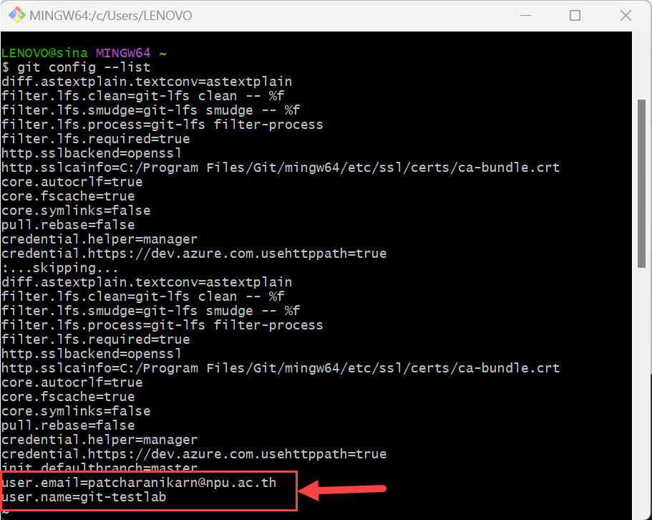
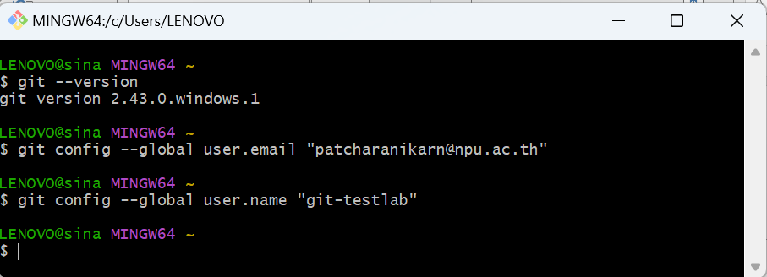
git config –list
เพื่อเป็นการ Setup ชื่อและอีเมล์สำหรับใช้งาน Git
เสร็จเเล้วก็ทำการเช็คด้วยคำสั่ง
ทำการ Config user.name กับ user.email ด้วยคำสั่ง
git config --global user.email “xxxxxxxxxxx@npu.ac.th” git config --global user.name “xxxx-testlab"

Slide 10
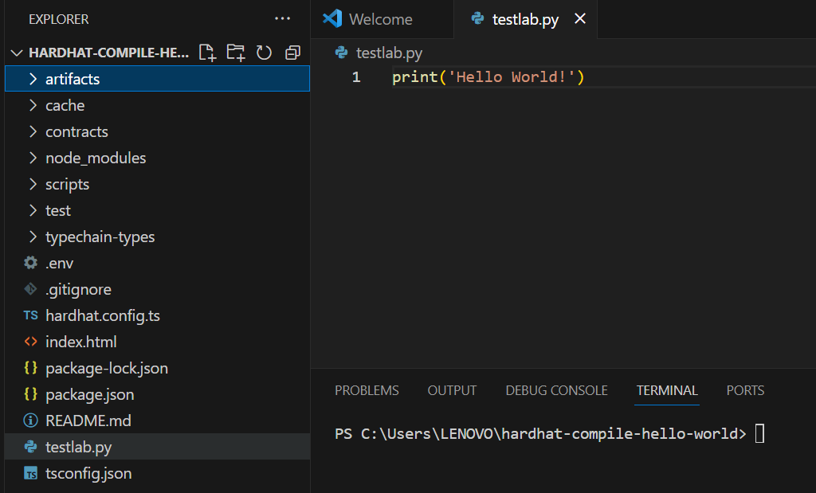
วิธีการใช้งานร่วมกับ VS Code เบื้องต้น
สร้างไฟล์ .py ที่เราต้องการอัพขึ้น GitHub

Slide 11
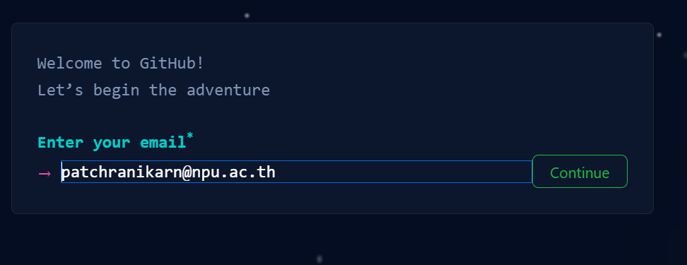
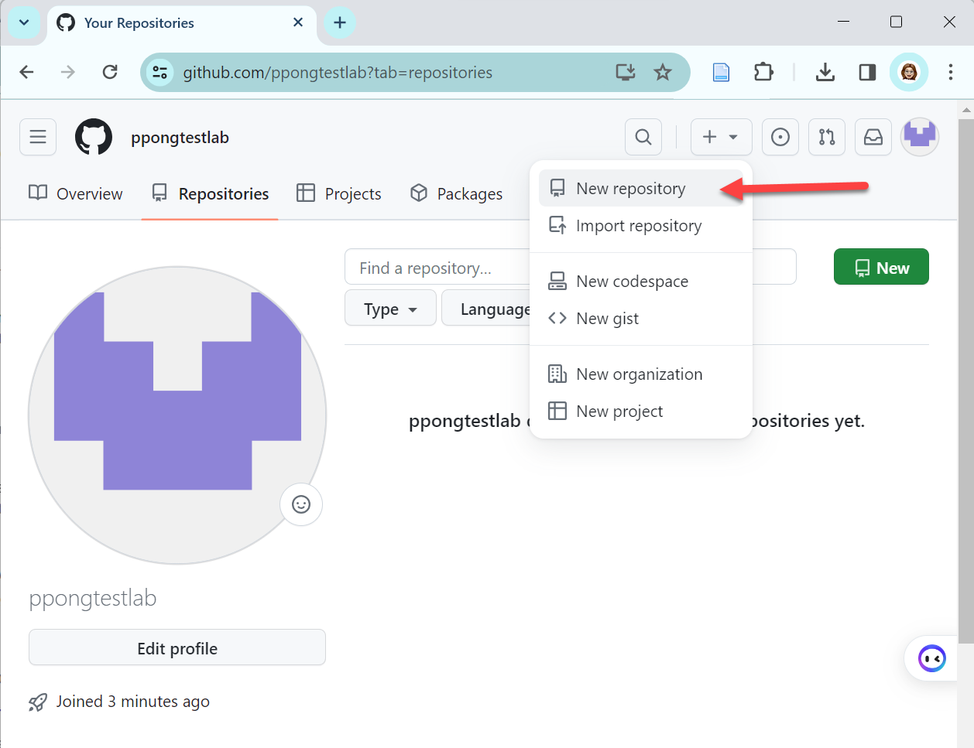
ทำการ Sign in โดยใช้ email ให้ตรงกับที่เราทำการ Config ไว้ เมื่อ Sign in เสร็จให้เลือกที่ new repository

Slide 12
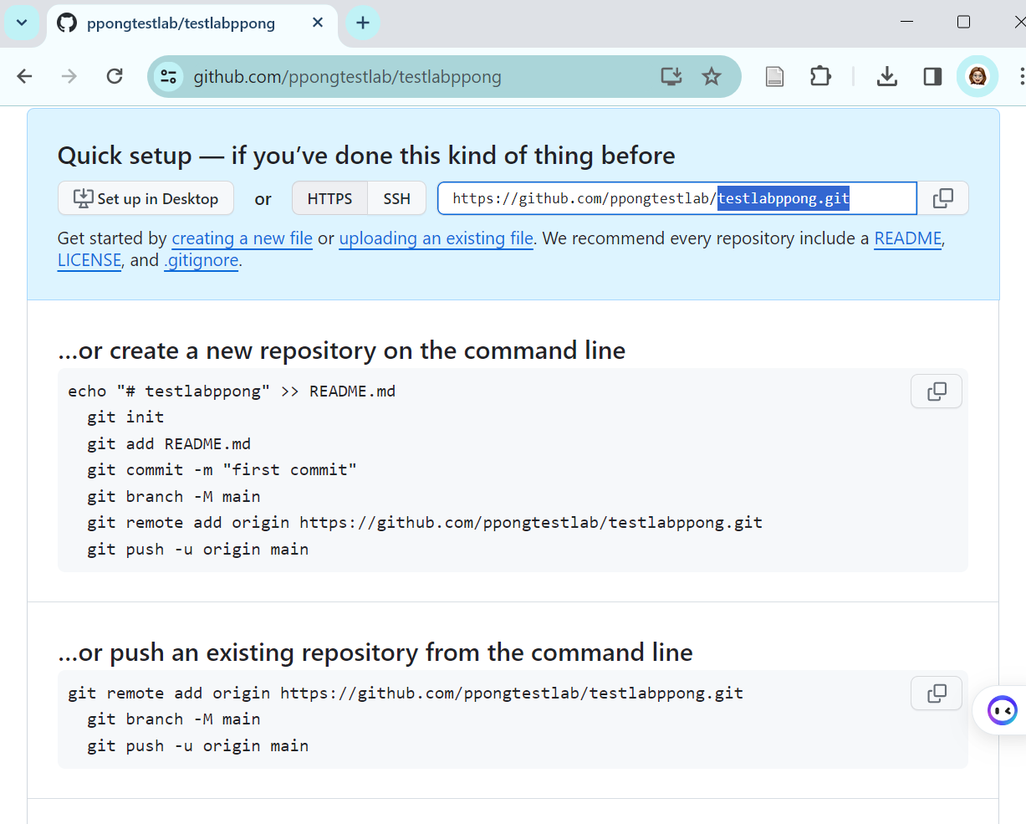
testlabppong.git

Slide 13
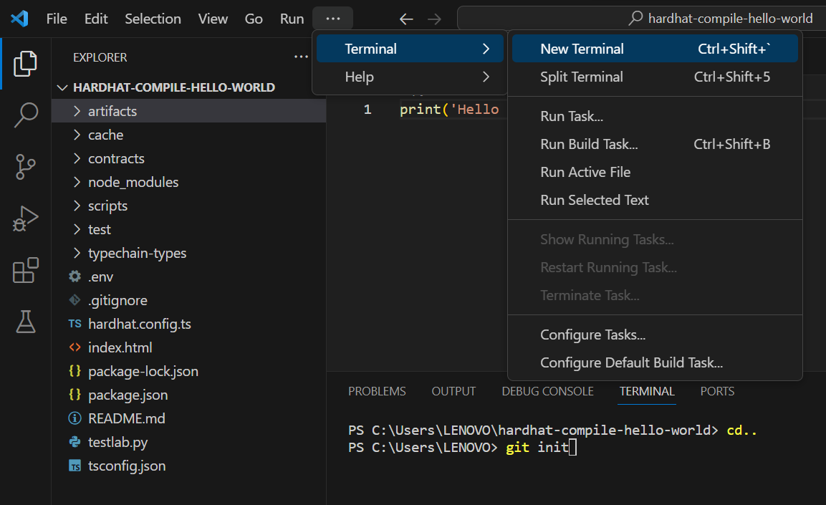
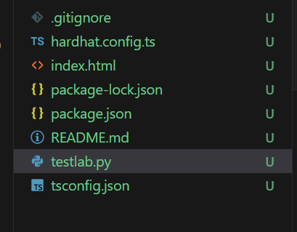
VS Code
Open Terminal >>> git init (Git init : คำสั่งนี้จะทำการสร้าง folder. git ขึ้นมาเพื่อเอาไว้เก็บข้อมูลที่ git (Local))
หรือทำการกด ctrl+shift+P เเล้วเลือก Git: Initialize repository ตามรูปด้านล่าง
จากนั้นให้เลือกที่ Project ของเรา ซึ่งสามารถเลือกทำได้ทั้ง 2 วิธีเมื่อทำเสร็จด้านหลังไฟล์จะมีตัว U สีเขียวขึ้นมาเเสดงว่า Git init เรียบร้อย

Slide 14
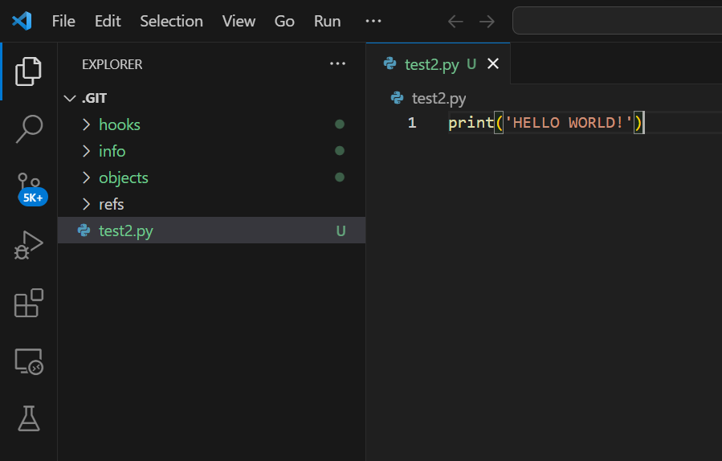
จากนั้นให้เลือกที่ Project ของเรา ซึ่งสามารถเลือกทำได้ทั้ง 2 วิธีเมื่อทำเสร็จด้านหลังไฟล์จะมีตัว U สีเขียวขึ้นมาเเสดงว่า Git init เรียบร้อย
Copy คำสั่งด้านล่าง และ Run คำสั่งทุกคำสั่ง
โดยไปที่ Profile >> your repositories>>เลือก repositories>> เลือก tab Code
…or create a new repository on the command line
echo "# testNov232023" >> README.md
git init git add README.md
git commit -m "first commit"
git branch -M main
git remote add origin https://github.com/ppongtestlab/testNov232023.
git git push -u origin main

Slide 15
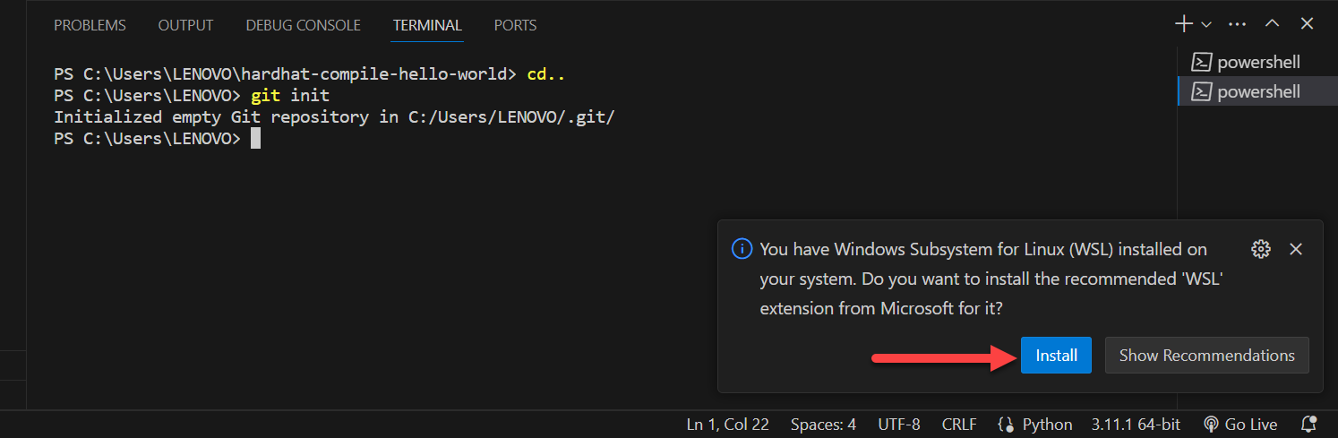
ถ้าหน้าจอแสดง Pop up ให้ install extension นั้นๆได้เลย

Slide 16
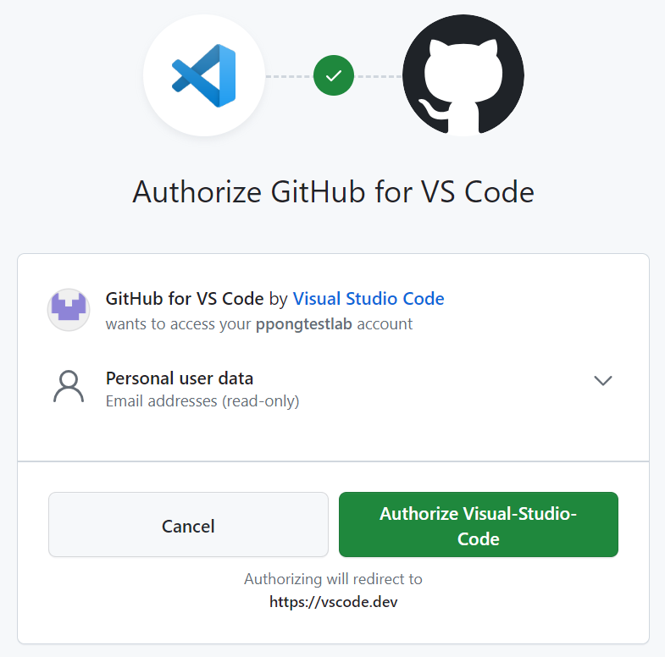
git commit -m "first commit" git remote add origin https://github.com/ppongtestlab/testlabppong.git

Slide 17
References
https://stackpython.medium.com

Slide 18
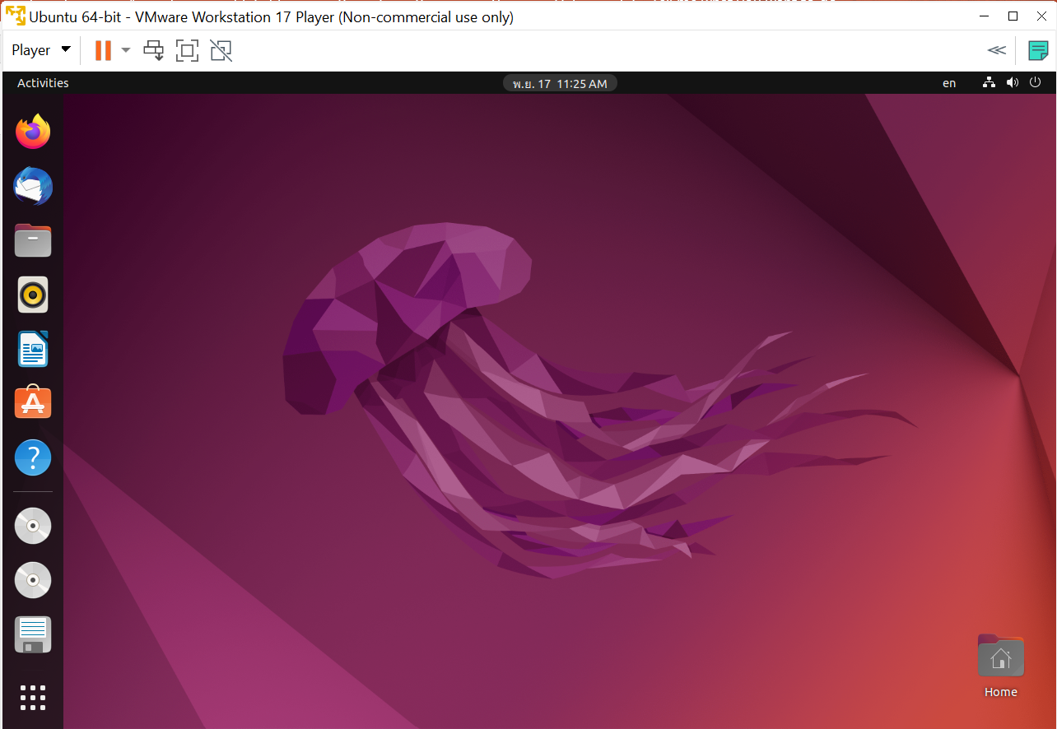
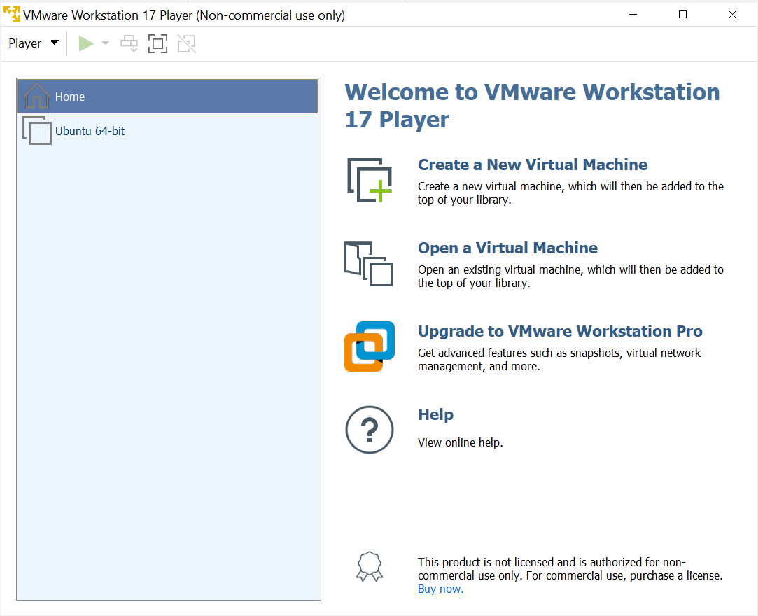
How to install VM? (LAB1)

Slide 19

QUESTIONS
E-mail: patcharanikarn@npu.ac.th
30701403: Open Sources Software patcharaniakarn@npu.ac.th

